Slide 1
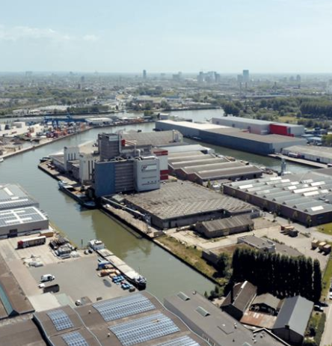
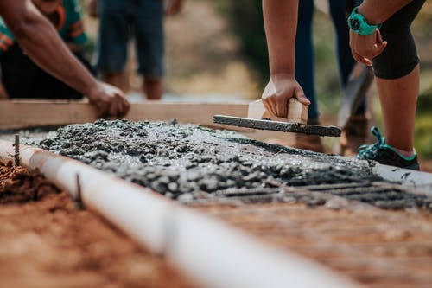
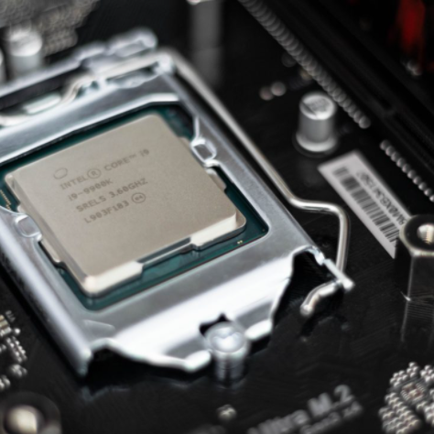
Circular Business
Design Track - Blended
THEMA
Circulaire bouw en renovatie
Driedaags ontwikkeltraject
Circulaire Economie is een systeem waarin hoogwaardige diensten worden geleverd en waar producten langer meegaan, slim worden hergebruikt en gerecycled. Dit vraagt om het (her)ontwerpen van producten en diensten én nieuwe business modellen. Hiervoor zijn nieuwe ketens en nieuwe samenwerkingen nodig. CIRCO biedt een ontwerpmethodiek aan om ketenpartners bij elkaar te brengen en vanuit ieders eigen positie en businesscase op weg te helpen met circulair ondernemen.
Toelichting op hub / partners
CIRCO Hub Midden Nederland helpt bedrijven om circulair te gaan ondernemen. CIRCO Hub Midden Nederland wordt mede mogelijk gemaakt door zijn partners: Natuur en Milieufederatie Utrecht (NMU), Provincie Utrecht, Gemeente Utrecht, Gemeente Amersfoort, CIRCO, ROM Utrecht Region en de Rabobank.
Voor wie?
Bouwondernemers in de provincie Utrecht
Wat levert het op?
Tijdens de blended CIRCO Track ontdek je samen met ketenpartners circulaire business kansen en werk je er één uit tot een concreet plan, dat op korte termijn realiseerbaar is voor je bedrijf.
Het samenwerken binnen de keten maakt je ideeën slimmer én beter uitvoerbaar.
Je krijgt toegang tot actuele kennis en concreet bruikbare tools.
Daarnaast krijg je zicht op mogelijke systeemveranderingen op lange termijn.
Programma
Het programma bestaat uit drie halve dagen waarin fysiek en online direct contact tussen de trainers en alle deelnemers is. Tussen deze contactmomenten wordt individueel aan de producten of diensten van je eigen gewerkt.
Dag 1 Initiate Workshop (halve dag, fysiek op locatie)
Tijdens deze eerste dag maak je kennis met de andere deelnemers en ga je aan de slag met het product of de dienst van je eigen bedrijf. Je analyseert de huidige lineaire waardeketen en brengt in beeld waar waardevernietiging en verspilling plaatsvindt. Hier zitten de circulaire kansen!
Dag 2 Ideate Workshop (halve dag, online)
In de tweede bijeenkomst deel je je ambities met andere deelnemers, zodat zij je van nuttige input kunnen voorzien Daarna ga je gericht aan de slag met de circulaire businessmodellen en designstrategieën. Je ontwikkelt je circulaire business model en (her) ontwerp je je product en / of dienst.
CIRCO Track
Dag 1 Initiatie
Dag 2 Ideate
Dag 3 Implement
Circulaire bouw en renovatie
31 mei (9.00-13.00 uur) 2022 (fysiek)
17 juni(9.00-13.00 ) 2022 (online)
30 juni (13.00-17.00 uur) 2022 (fysiek met aansluitende borrel)

Slide 2
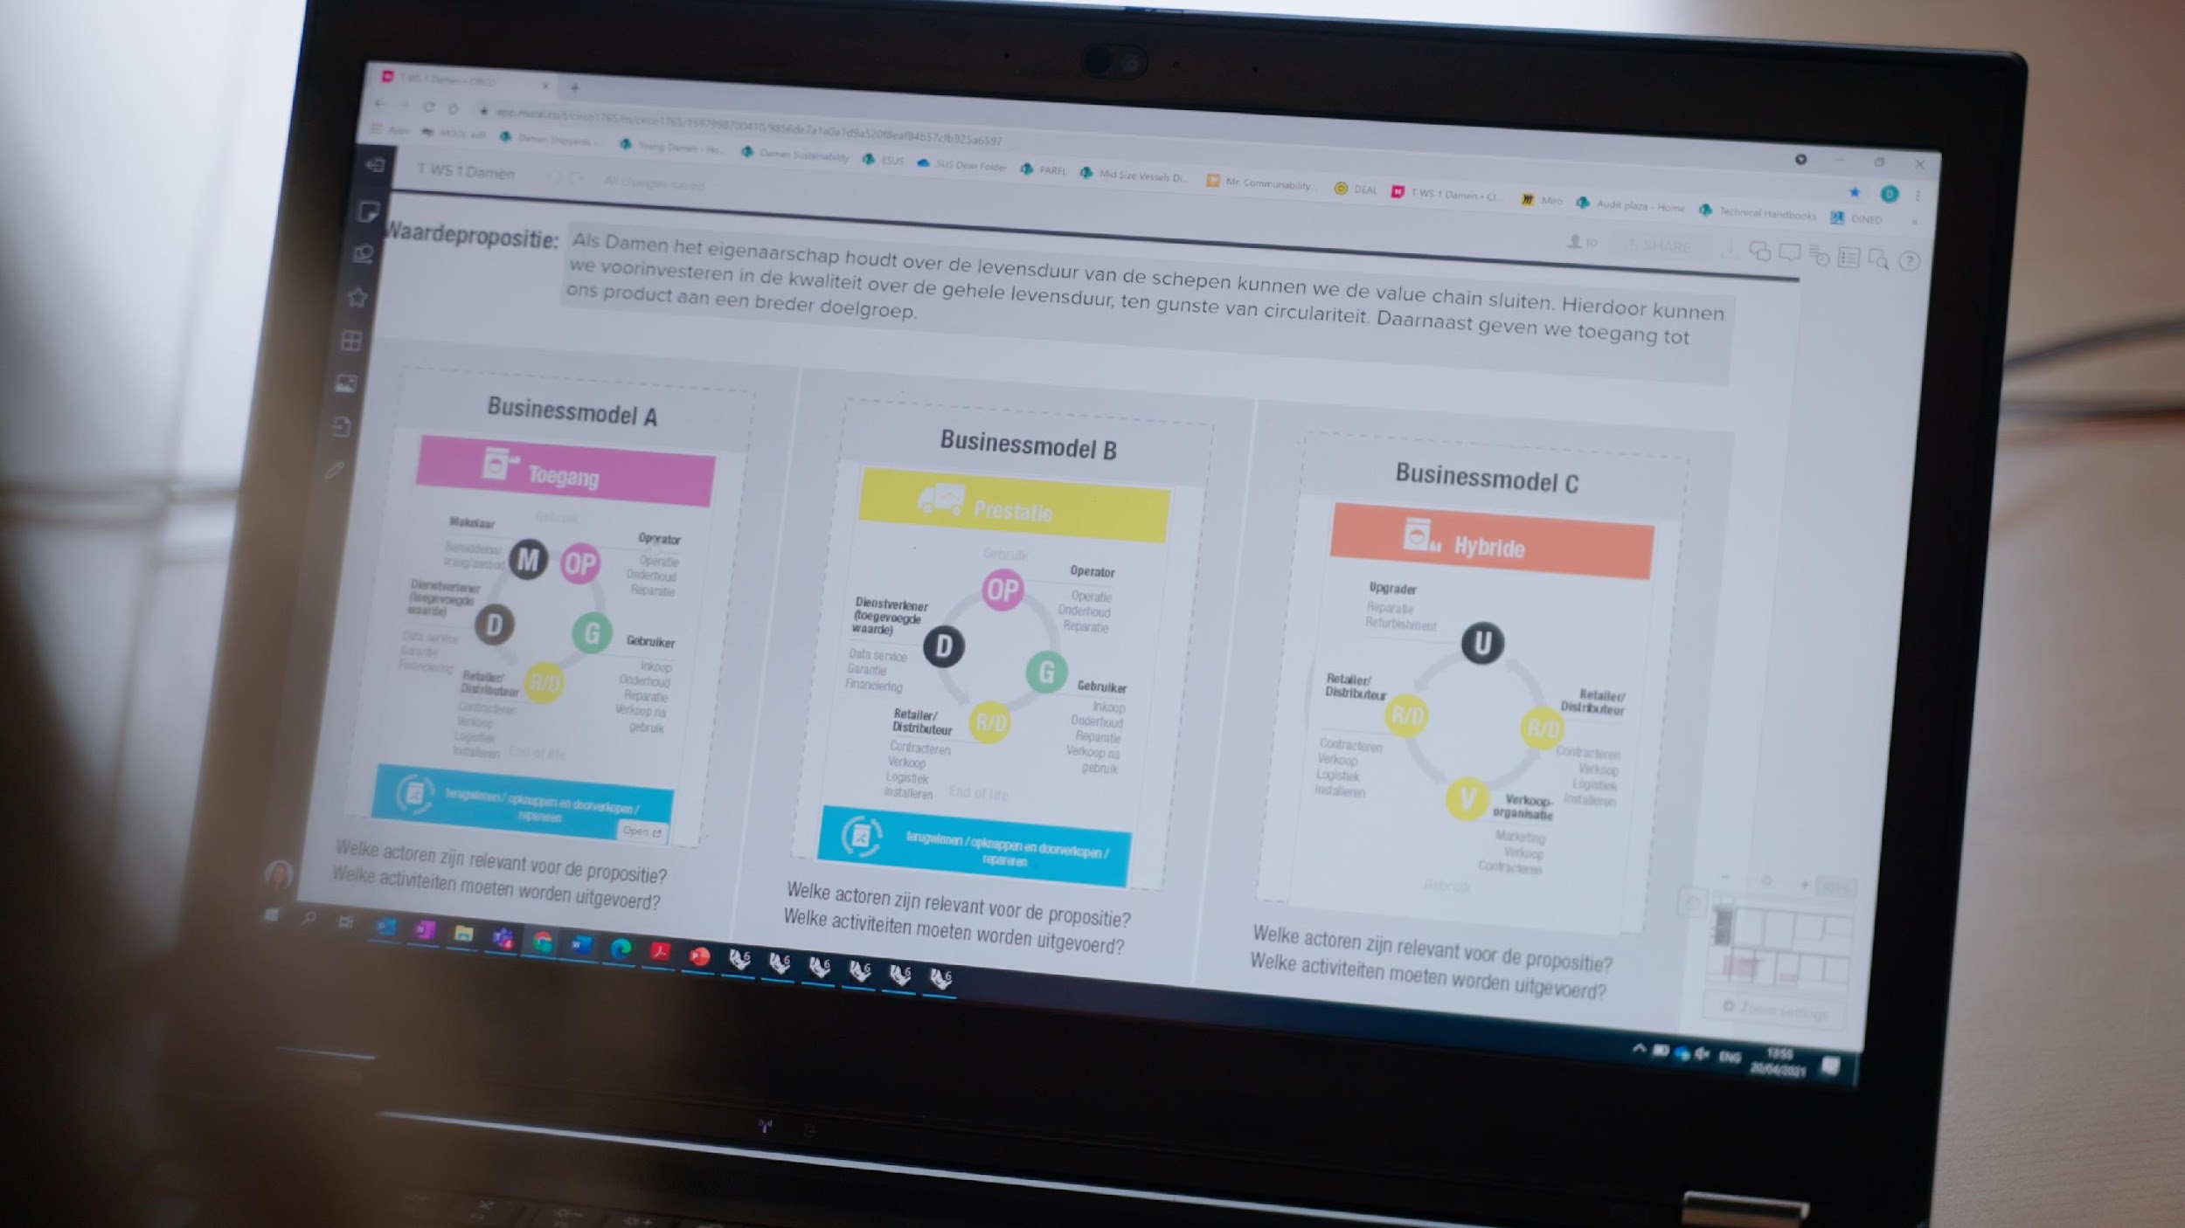
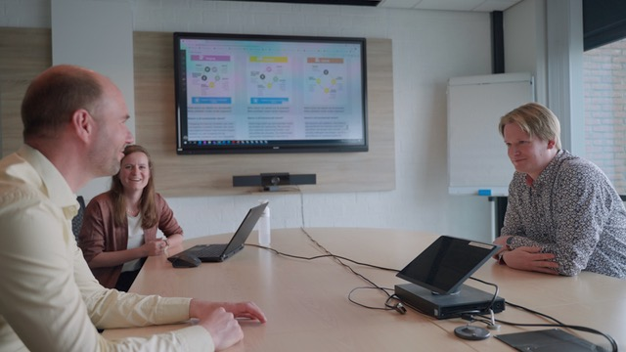
THEMA
Blended Track
Dag 3 Implement Workshop (halve dag, fysiek op locatie)
Tijdens de laatste workshop maak je de stap naar realisatie. In een implementatieplan zet je de activiteiten die nodig zijn voor de verandering van de huidige lineaire naar de gewenste circulaire situatie, uit in de tijd. Ook leer je om te gaan met barrières en bedenk je hoe je collega’s en management mee kunt krijgen in je ambitie en oplossing. Dit is de basis voor de laatste stap, waarin je een doordachte pitch voorbereidt.
Blended Track
Tijdens de Blended Track ga je aan de slag in een unieke digitale leer- en werkomgeving. In de leermodules is alle theorie en uitleg te vinden en in MURAL werk je alles uit voor je eigen case en organisatie.
Voor de start vindt er een digitale intake plaats met de trainers, waarin je kennismaakt met de digitale omgeving waarin gewerkt zal worden (MURAL en de leermodules). Alle benodigde leermiddelen worden vóór de start van de Track beschikbaar gesteld.
Tijdsinvestering
Drie keer een halve dag (twee keer fysieke en één keer online) plenaire bijeenkomsten. Voor interactie en uitwisseling met de CIRCO trainer en andere deelnemers;
Twee keer 1 op 1 telefonisch contact met de trainer voor directe input en feedback en specifieke vragen;
Zelfwerk (ongeveer 4 x 2 uur) begeleid met online leermodules. Zo bereid je je op momenten die jou goed uitkomt, intensief voor. Dat doe je samen met je collega, zodat je tijdens de bijeenkomsten direct de diepte in kunt gaan en waardevolle interactie met de trainers en andere deelnemers hebt.
In een periode van 4 tot 6 weken ontwikkel je goed onderbouwd en in samenwerking een circulaire propositie die waarde creëert voor jouw bedrijf. De totale tijdsinvestering is ongeveer 20 uur.
Kosten
Per bedrijf wordt een bijdrage van € 1.000,- (excl. BTW) gevraagd. Voor dit bedrag volgen 2 personen 3 volledig verzorgde workshop dagdelen.
Feitelijke kosten zijn € 2.000. Het gereduceerde tarief wordt mogelijk gemaakt door het Ministerie van Infrastructuur en Waterstaat, CIRCO Hub midden Nederland en zijn partners.
Deelnemers
Aantal bedrijven: minimaal 8, maximaal 12
Er doen 2 personen per bedrijf mee, voor maximale impact ten behoeve van de implementatie
Profielen van de deelnemers: iemand met technische achtergrond (ontwerper, engineer) en iemand met commerciële achtergrond (marketing, bedrijfskundig, inkoop) op beslisniveau binnen de organisatie.
Meer informatie:
Meer informatie blended tracks
Partners: NMU, Provincie Utrecht, Gemeente Utrecht, Gemeente Amersfoort, Rabobank, ROM Utrecht Region
CIRCO Trainers: Thirza Monster en Marien Korthorst
Aanmelden CIRCO Track:
via de website www.circonl.nl en de hub pagina: https://www.circonl.nl/circo-hub-midden-nederland/

